Slide 1
MODUULI 6
ELINTARVIKEYLIJÄÄMÄN UUDELLEENOHJAUS
PP

Slide 2
SISÄLTÖ
01
Mitä on ylijäämäruoka?
Tämän moduulin tavoitteena on auttaa oppijoita ymmärtämään elintarvikeylijäämän käsitettä, sen tyyppejä ja syitä sekä sen merkittävää roolia ruokahävikin syntymisessä.
Siinä tarkastellaan käytännön strategioita ja innovatiivisia aloitteita, joiden avulla ylijäämäruokaa voidaan suunnata uudelleen elintarvikejärjestelmässä kiertotalouden periaatteiden mukaisesti.
Oppijat saavat tietoa ylijäämän uudelleenjakamisen ympäristöllisistä ja sosiaalisista hyödyistä ja tarkastelevat samalla elintarvikesäännösten asettamia haasteita.
02
Aloitteet elintarvikeylijäämän vähentämiseksi
03
Ilmastonmuutos ja haasteet
04
Tiukkoja elintarvikestandardeja koskevien säännösten haitat

Slide 3
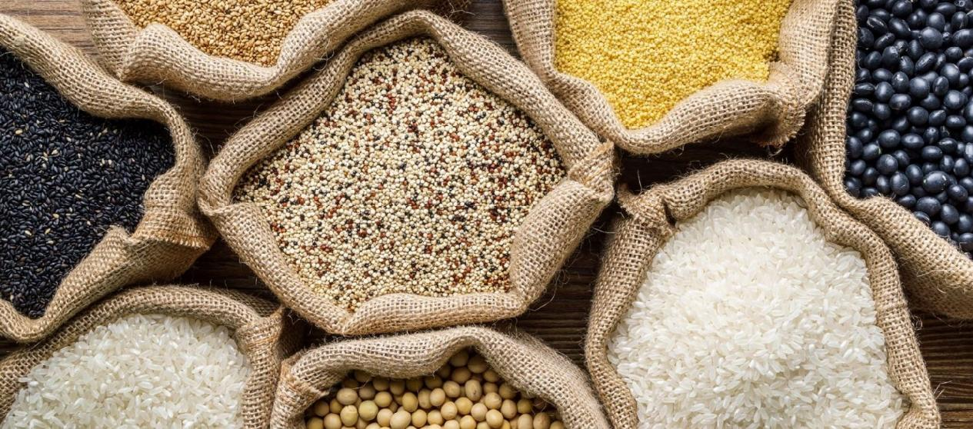
01
Mitä on ylijäämäruoka?

Slide 4
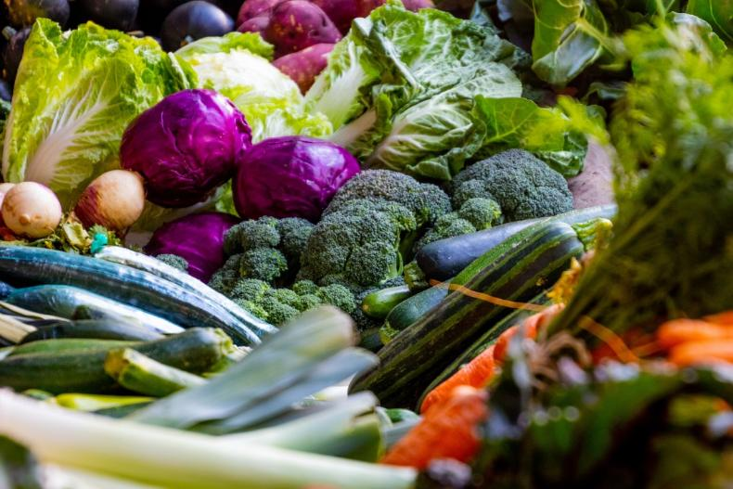
Elintarvikeylijäämän määritelmä
Elintarvikeylijäämällä tarkoitetaan syötävää ruokaa, joka on tuotettu, korjattu tai valmistettu, mutta jota ei eri syistä kuluteta. Siihen sisältyy yleensä ylimääräinen ruoka, joka syntyy koko toimitusketjussa tuotannosta ja jalostuksesta vähittäismyyntiin ja kulutukseen.
Vaikka ylijäämäruoka kelpaa edelleen kulutukseen, se menee usein hukkaan, ellei sitä ohjata tai käytetä uudelleen.
Tämän jätteen käsittely on keskeinen strategia ihmisravinnoksi tarkoitettujen elintarvikkeiden käytön ehkäisemiseksi ja uudelleenkäytön edistämiseksi. Näiden ylijäämien asianmukainen hallinta on ratkaisevan tärkeää ruokahävikin vähentämiseksi ja elintarvikejärjestelmän kestävyyden edistämiseksi.

Slide 5
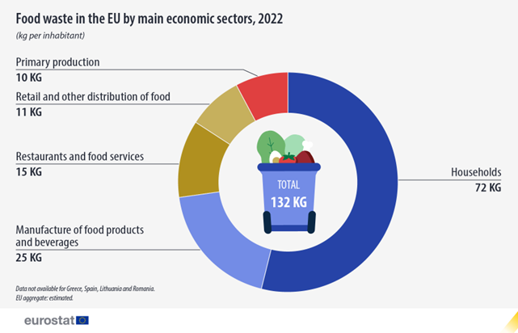
Ylijäämäruokaa koskevat tiedot
Vuonna 2022 EU:ssa hukattiin noin 132 kiloa ruokaa asukasta kohti. EU:ssa syntyi yhteensä 59,2 miljoonaa tonnia ruokajätettä, joka sisältää syötävät ja syömäkelvottomat osat.
Kotitalousjätteen osuus kaikesta ruokajätteestä oli 54 prosenttia, mikä vastaa 72 kiloa asukasta kohti.
Loput 46 prosenttia oli elintarvikkeiden toimitusketjussa ylöspäin syntyvää jätettä:
19% elintarvikkeiden ja juomien valmistuksessa (25 kg asukasta kohti),
11% ravintoloissa ja ruokapalveluissa (15 kg asukasta kohti),
8% elintarvikkeiden vähittäiskaupassa ja muussa jakelussa (11 kg asukasta kohti) ja
8% alkutuotannossa (10 kg asukasta kohti).
Lisätietoja osoitteessa ec.europa.eu/

Slide 6
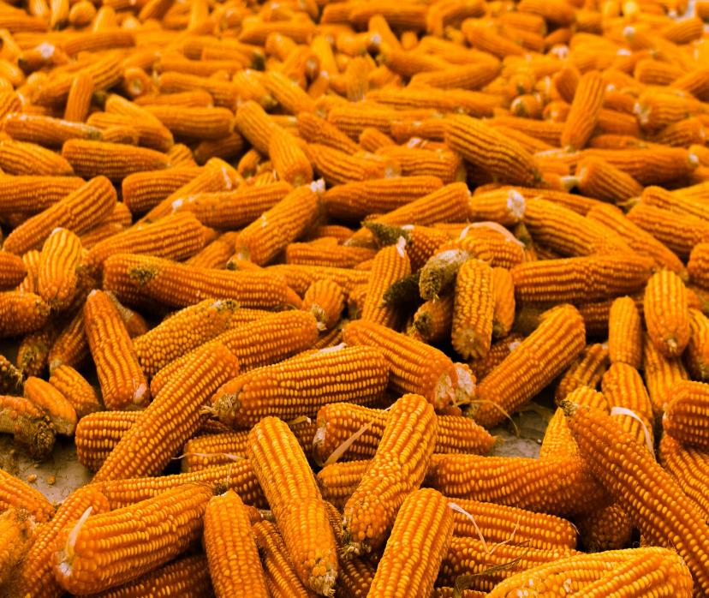
Elintarvikeylijäämän tyypit
Maatalouden ylijäämä
Maatiloilla tuotetut viljelykasvit, jotka ylittävät markkinakysynnän tai joita ei voida myydä puutteiden tai ylituotannon vuoksi.
Sisältää: Hedelmät, vihannekset tai viljat, jotka jätetään korjaamatta tai hylätään koon, muodon tai laatuvaatimusten vuoksi.
Syitä:
Ylituotanto
Markkinahintojen lasku tekee sadonkorjuusta kannattamatonta
Säästä johtuva ylitarjonta.

Slide 7
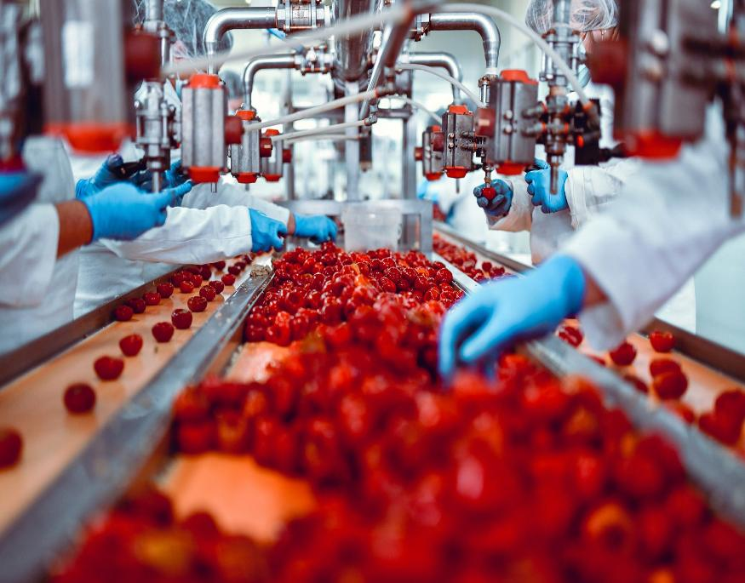
Elintarvikeylijäämän tyypit
Jalostuksen ylijäämä
Elintarvikkeet, jotka jäävät jäljelle tuotannon tai jalostuksen jälkeen, usein tehottomuuden tai ylituotannon vuoksi.
Sisältää: Poistot, ylijäämätaikina tai sivutuotteet, kuten hera juuston tuotannossa.
Syitä:
Tehottomat tuotantolinjat/käytännöt
Kuluttajien kysynnän yliarviointi.

Slide 8
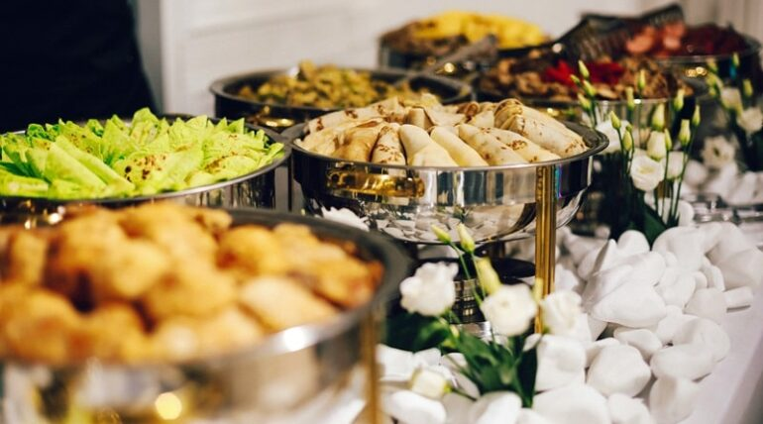
Ylijäämätyypit
Majoitus- ja ravitsemistoiminnan ylijäämä
Ravintoloista, hotelleista tai ateriapalveluista peräisin olevat käyttämättömät tai ylijääneet elintarvikkeet.
Sisältää: Buffetit, liian valmiit ateriat tai myymättömät annokset.
Syitä:
Asiakkaiden kysynnän yliarviointi
Elintarvikkeiden jakelua rajoittavat tiukat elintarviketurvallisuusmääräykset.

Slide 9
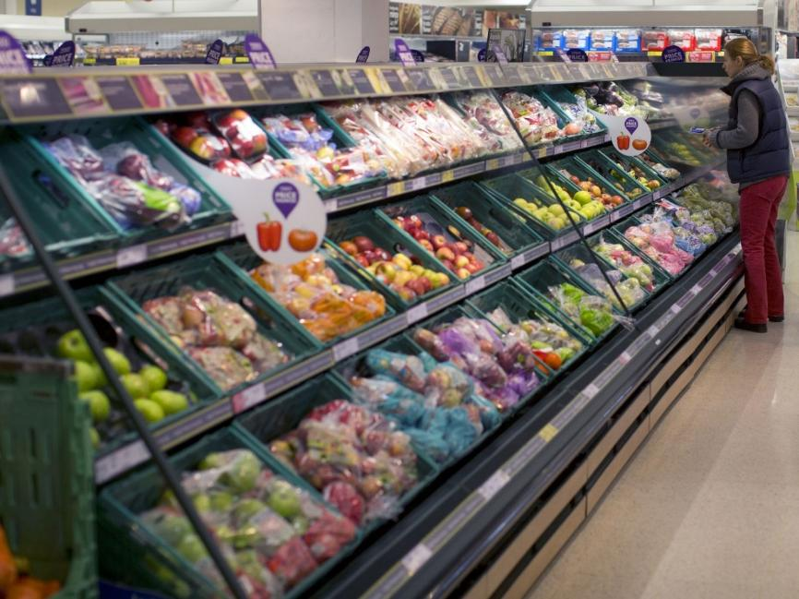
Ylijäämätyypit
Vähittäiskaupan ja jakelun ylijäämä
Supermarketteihin, ruokakauppoihin tai varastoihin myymättä jätetyt syötävät elintarvikkeet.
Sisältää: Tuoretuotteet, joissa on kosmeettisia puutteita, tai ylimääräiset kausituotteet.
Syitä:
Vähittäiskauppiaiden ylitilaukset
Varastojen huono hallinnointi
Kuluttajien mieltymykset esteettisesti täydellisiin tuotteisiin.

Slide 10
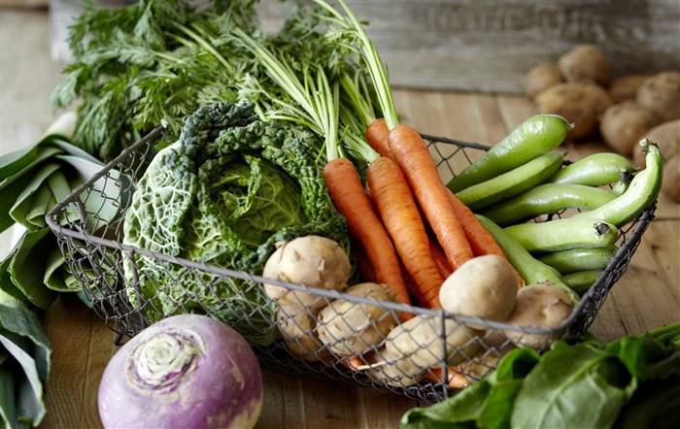
Ylijäämätyypit
Kotitalouksien ylijäämä
Yksittäisten henkilöiden tai perheiden ostamat mutta kuluttamattomat elintarvikkeet.
Sisältää: Vanhentuneet tuotteet, tähteet tai irtotavarana ostetut ainesosat.
Syitä:
Huono ateriasuunnittelu
Vanhenemisaikamerkintöjen väärinymmärrys
(esim. "parasta ennen" vs. "käyttöpäivä").

Slide 11
Pohdintaharjoitus:
Q1. Mikä seuraavista ei ole elintarvikeylijäämän tyyppi? A. Maatalouden ylijäämä B. Jalostusylijäämä C. Koulutusalan ylijäämä D. Majoitus- ja ravitsemistoiminnan ylijäämä
Q2. Kuinka suuri osuus EU:n ruokajätteestä aiheutui kotitalouksista vuonna 2022? A. 25% B. 54% C. 11% D. 8%

Slide 12
Pohdintaharjoitus:
Yhdistä elintarvikeylijäämätyyppi ja sen ensisijainen syy:
Ylijäämätyyppi | Syyt
A. Maatalouden ylijäämä | 1. Yliostaminen, huono etikettien ymmärtäminen
B. Jalostusylijäämä | 2. Kosmeettiset standardit, ylivarastointi
C. Vieraanvaraisuuden ylijäämä | 3. Tehoton tuotanto, ennustevirheet
D. Vähittäiskaupan ylijäämä | 4. Ravintoloiden ja buffettien tähteet
E. Kotitalouksien ylijäämä | 5. Ylituotanto, hintojen lasku

Slide 13
02
Aloitteet elintarvikeylijäämien vähentämiseksi

Slide 14
Erilaiset aloitteet elintarvikeylijäämien vähentämiseksi
Elintarvikeylijäämän uudelleenjako
Federación Española de Bancos de Alimentos (FESBAL): Espanjan ruokapankkien maanlaajuinen verkosto, joka jakaa supermarketeista, ravintoloista ja tuottajilta ylijääneet elintarvikkeet niitä tarvitseville.
Rexcatering on kattava hanke, jossa keskitytään keskuskeittiöiden ja kollektiivisten ruokaloiden ylijäämäruoan hyödyntämiseen.
Elintarvikkeiden jakamisalustat
OLIO Maailmanlaajuinen sovellus, jonka avulla yksityishenkilöt ja yritykset voivat jakaa ylijäämäruokaa ilmaiseksi.
Yo No Desperdicio (En tuhlaa): Espanjalainen aloite, jossa kannustetaan ihmisiä jakamaan ylimääräistä ruokaa paikallisesti.
Kumppanuudet supermarkettien ja ravintoloiden kanssa
Eroski (Baskimaa) Baskimaassa toimiva supermarketketju, joka toteuttaa ruokajätteen vähentämisstrategioita.
Mercadona tekee yhteistyötä ruokapankkien ja kansalaisjärjestöjen kanssa varmistaakseen, että ylijäämäruoka lahjoitetaan eikä heitetä pois.

Slide 15
Erilaiset aloitteet elintarvikeylijäämien vähentämiseksi
Koulutuskampanjat ja tietoisuuden lisääminen
"La Alimentación No Tiene Desperdicio" (Ruokaa ei saa tuhlata): AECOC:n (Espanjan valmistajien ja jakelijoiden yhdistys) kampanja, jolla edistetään vastuullista ruoankulutusta kotitalouksissa ja yrityksissä.
Politiikka ja lainsäädäntö
Ley de Prevención de Pérdidas y Desperdicio Alimentario (laki elintarvikehävikin ja -jätteen ehkäisemisestä): Tämä Espanjassa säädetty laki velvoittaa yrityksiä lahjoittamaan ylijäämäruokaa ja toteuttamaan toimenpiteitä jätteen minimoimiseksi.
Tutkimus ja innovointi
Tekoälypohjaiset varastointijärjestelmät ja -sovellukset auttavat yrityksiä ennustamaan kysyntää tarkemmin, mikä vähentää ylituotantoa ja hukkaa:
Häviämätön tekoälyhinnoittelualusta supermarketeille; mukauttaa hintoja dynaamisesti vanhentumispäivämäärien perusteella.
FoodCloud & KPMG AI Labs Irlantilainen voittoa tavoittelematon järjestö käyttää tekoälyä sovittaakseen ylijäämäruokaa hyväntekeväisyysjärjestöjen kanssa; tekoälymoottori suosittelee parhaita reittejä ja aikatauluja.

Slide 16
Erilaiset aloitteet elintarvikeylijäämien vähentämiseksi
Kiertotalouden lähestymistavat
Kompostointi ja kierrätys: Näin edistetään kiertotalouden käytäntöjä, kuten hyvien käytänteiden kokoelmassa esitellään.
Sosiaaliset yritykset: Järjestöt, kuten Kataloniassa toimiva Espigoladors, keräävät ylijäämäruoan suoraan maatiloilta ja jakavat sen uudelleen yhteisöille tai jalostavat sen uusiksi tuotteiksi.
Kuluttajien tietoisuus
Päivämäärämerkintäkoulutus: Aloitteet, joilla pyritään valistamaan kuluttajia parasta ennen- ja viimeinen käyttöpäivä -päiväysten eroista tarpeettoman jätteen vähentämiseksi.
Työpajat ja tapahtumat
Ammatilliset koulutuskeskukset ja kansalaisjärjestöt järjestävät säännöllisesti työpajoja, joissa lisätään tietoisuutta ruoan ylijäämästä ja annetaan käytännön vinkkejä kestävään kulutukseen.
Euroopan komissio - Päivämäärämerkintä Selitys
Feedback Global - Tiedotuskampanjat
Ruokahävikki ja koulutus
FAO:n "Tee hyvää: Save Food!" Työkalupakki: Räätälöity kouluille ja nuorisoryhmille.
EPA:n ruoka on liian hyvää haaskattavaksi: Ilmainen opetussuunnitelma ja yhteisön mallit.

Slide 17
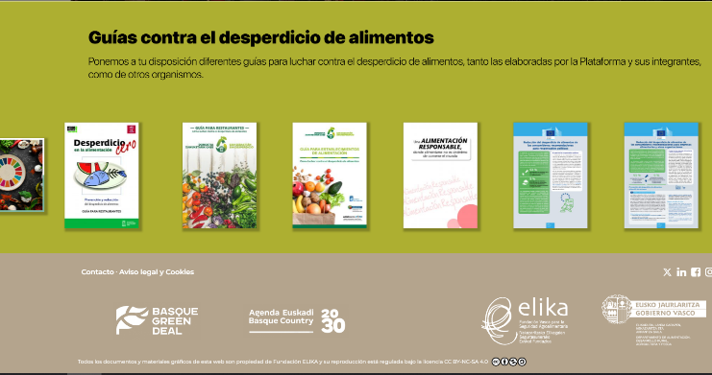
Inspiroidu...
ELIKA No Desperdicio -ohjelma, joka tunnetaan myös nimellä Zerodespilfarro, on aloite, jota ELIKA Fundazioa edistää yhteistyössä Baskimaan hallituksen kanssa. Sen päätavoitteena on torjua ruokahävikkiä Baskimaassa edistämällä kestävämpää ja tehokkaampaa ruokajärjestelmää.
Strategia perustuu 4R-periaatteeseen: Reduce (vähennä), Reuse (käytä uudelleen), Redistribute (jaa uudelleen) ja Revvalue (arvosta uudelleen).
Tämä edellyttää toimintaa maatalouselintarvikeketjun kaikissa vaiheissa tuotannosta loppukulutukseen, ja siihen osallistuvat kaikki Baskimaan elintarvikejärjestelmän toimijat.

Slide 18
Inspiroidu...
Recircular-alusta tarjoaa tilan, jossa eri yritykset voivat rekisteröityä ja ladata ylijäämänsä ilmaiseksi.
Tekoälyn avulla se analysoi käytettävissä olevia resursseja ja tunnistaa automaattisesti uudelleenkäyttö- ja kierrätysmahdollisuudet ja ilmoittaa niistä hyötyville yrityksille.
Lisäksi yritykset saavat aikaan taloudellisia säästöjä sekä ympäristö- ja sosiaalisia hyötyjä.

Slide 19
Inspiroidu...
Plan B on innovatiivinen aloite, jonka Federación Española de Bancos de Alimentos (FESBAL) on käynnistänyt tehostaakseen ruokapankkien toimintaa kaikkialla Espanjassa.
Hankkeen tavoitteena on uudenaikaistaa elintarvikkeiden lahjoitusprosesseja, parantaa ylijäämäruoan hallintaa ja varmistaa, että apu saavuttaa apua tarvitsevat tehokkaammin.
Lanzamiento PLANB - YouTube

Slide 20
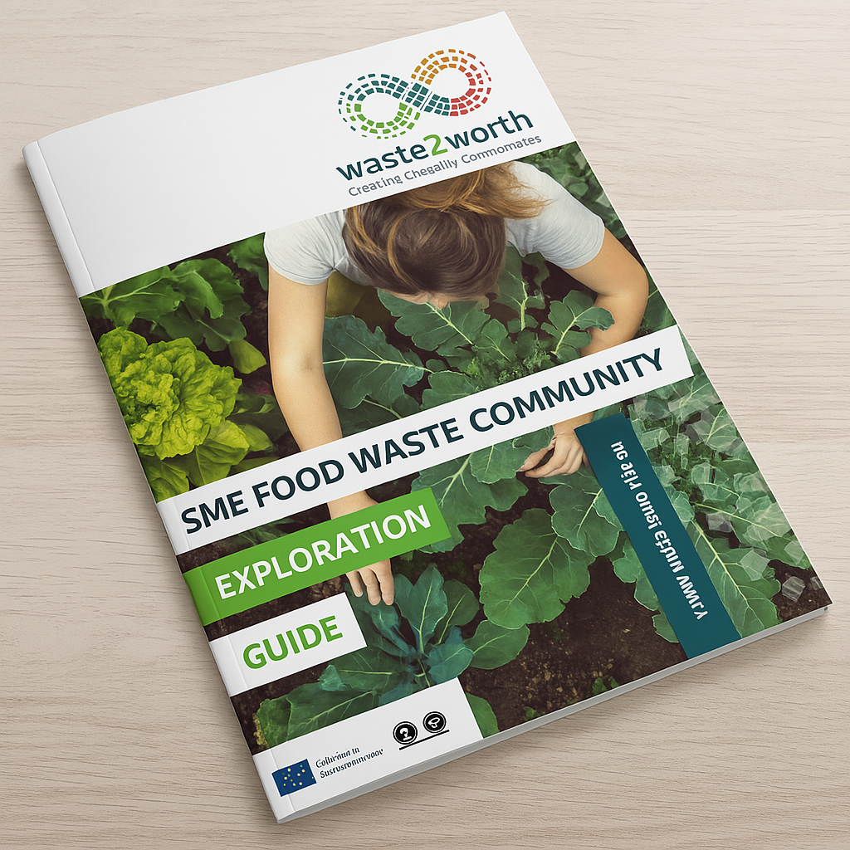
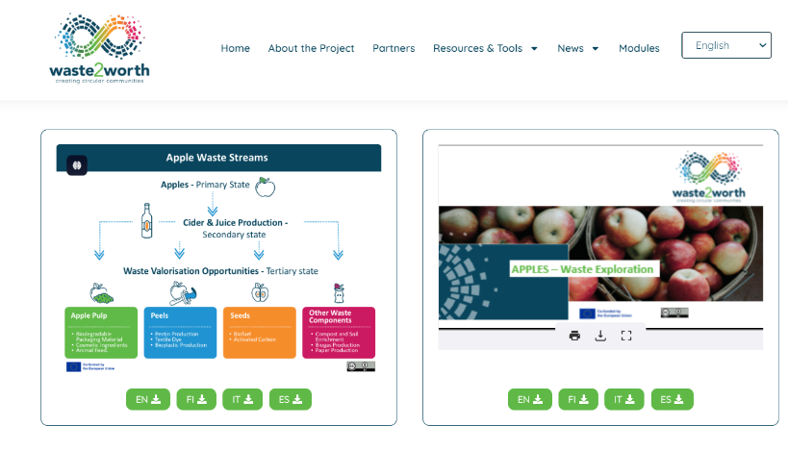
Inspiroidu...
Tutustu Waste2Worth-sivustoon ja tutustu pk-yritysten elintarvikejätteen tutkimusoppaaseen ja alueellisiin yhteisökarttoihin, joiden tarkoituksena on lisätä tietoisuutta ja motivaatiota kiertokulkuyhteisöjen hyödyistä.

Slide 21
Pohdintaharjoitus:
Minkälaista aloitetta ehdottaisitte elintarvikkeiden ylijäämien välttämiseksi tai vähentämiseksi koko elintarvikeketjussa?

Slide 22
02
Ilmastonmuutos ja haasteet

Slide 23
Ilmastonmuutos vaikuttaa merkittävästi elintarvikkeiden tuotantoon, jakeluun ja ylijäämän hallintaan, mikä johtaa lukuisiin haasteisiin, joista kolme tärkeintä ovat:
Vähennetty maatalous
Tuottavuus
Elintarvikkeiden jakelun
Haasteet
Ympäristö-kustannukset
Äärimmäiset sääilmiöt: Kuivuus, tulvat ja helleaallot häiritsevät sadonkorjuuta ja kotieläintuotantoa, mikä johtaa epätasapainoon elintarvikkeiden saatavuudessa ja ylijäämässä.
Arvaamattomat kasvukaudet: Tämä lisää ruokahävikkiä kysynnän ja tarjonnan epäsuhdan vuoksi.
Toimitusketjun häiriöt: Äärimmäiset sääolot vahingoittavat infrastruktuuria, mikä vaikeuttaa ylijäämäruoan kuljettamista sinne, missä sitä tarvitaan.
Varastointiongelmat: Korkeat lämpötilat ja kosteus lyhentävät elintarvikkeiden säilyvyyttä, mikä lisää hävikkiä erityisesti alueilla, joilla ei ole kylmävarastoja.
Lisääntyneet päästöt: Hävikkiin menevä ylijäämäruoka lisää kasvihuonekaasupäästöjä hajotessaan kaatopaikoilla.
Resurssihävikki: Ylijäämäruoan tuottaminen, joka menee hukkaan, kuluttaa tarpeettomasti vettä, energiaa ja maata ja pahentaa ympäristön tilan heikkenemistä.

Slide 24
Elintarvikeylijäämän hallintaan liittyvät haasteet
Riittämättömät järjestelmät ylijäämäruoan keräämiseksi, varastoimiseksi ja uudelleen jakamiseksi johtavat suureen jätemäärään, erityisesti pilaantuvien tuotteiden osalta.
.
Elintarvikeylijäämän hallintaan liittyy ainutlaatuisia haasteita, jotka liittyvät logistisiin, taloudellisiin, lainsäädännöllisiin ja käyttäytymiseen liittyviin ulottuvuuksiin.
Vaikka ylijäämäruokaan liittyy merkittäviä mahdollisuuksia vähentää elintarviketurvaa ja ympäristövaikutuksia, tehokas käsittely edellyttää koordinoituja toimia koko toimitusketjussa.
Infrastruk-tuurin puute
Banneri
Infografiikka
Sääntelyyn liittyvät esteet
Elintarviketurvallisuutta koskevat säännökset voivat rajoittaa ylijäämäruoan lahjoittamista ja uudelleenjakelua, vaikka se olisikin vielä kulutuskelpoista.
Väärää tietoa parasta ennen- ja viimeinen käyttöpäivämäärästä johtaa siihen, että elintarvikkeita heitetään pois ennenaikaisesti.
Yliostotottumukset pahentavat kotitalouksien ruokahävikkiä.
Kuluttajakäyttäytyminen
Rikkaiden maiden elintarvikeylijäämät ovat usein rinnakkain pienituloisten alueiden elintarvikepulan kanssa, mikä korostaa maailmanlaajuisten elintarvikejärjestelmien tehottomuutta.
Maailmanlaajuinen eriarvoisuus

Slide 25
Haasteisiin vastaaminen
Ilmastonmuutos pahentaa ruokaylijäämään liittyviä haasteita häiritsemällä tuotanto- ja jakelujärjestelmiä, mutta innovatiivisilla politiikoilla, teknologioilla ja yhteisöllisillä toimilla voidaan lieventää näitä vaikutuksia. Kun näihin haasteisiin puututaan, voimme vähentää jätettä, lisätä kestävyyttä ja varmistaa elintarvikkeiden oikeudenmukaisen jakelun maailmanlaajuisesti.
Politiikka ja lainsäädäntö
Teknologia ja innovaatio
Elintarvikelahjoituksia koskevat kannustimet:
Kannustetaan yrityksiä lahjoittamaan ylijäämäruokaa verohelpotuksilla tai alennetuilla hävittämismaksuilla.
Jätteiden vähentämistavoitteet:
Toteutetaan kansalliset ja alueelliset tavoitteet ruokajätteen vähentämiseksi YK:n kestävän kehityksen tavoitteen 12.3 mukaisesti.
Tekoäly ja esineiden internet:
Tekoälyn kaltaiset työkalut voivat ennustaa ruoan ylituotantoa, mikä auttaa toimittajia mukauttamaan tuotantoa ja ehkäisemään hävikkiä.
Esineiden internetin (IoT) laitteet valvovat elintarvikkeiden tuoreutta varastotiloissa ja pidentävät niiden säilyvyyttä.
Ruoanjakosovellukset:
Too Good To Gon ja Olion kaltaiset alustat yhdistävät kuluttajat yritysten ylijäämäruokiin.

Slide 26
Haasteisiin vastaaminen (jatkoa)
Yhteisöpohjaiset ratkaisut
Kestävät maatalouskäytännöt
Ruokapankit ja uudelleenjako:
Vahvistetaan ruokapankkien verkostoja, jotta varmistetaan, että ylijäämäruoka päätyy heikossa asemassa oleville väestöryhmille.
Koulutuskampanjat:
Lisätään tietoisuutta kestävästä kulutuksesta ja elintarvikkeiden pakkausmerkintöjen tulkinnasta.
Edistetään agroekologiaa ja uudistuvaa maataloutta ilmastonmuutoksen vaikutusten vähentämiseksi elintarviketuotannossa.
Nämä haasteet edellyttävät kestäviä strategioita jätteen vähentämiseksi, jakelun optimoimiseksi ja elintarvikejärjestelmän ilmastonmuutoksen sietokyvyn parantamiseksi.

Slide 27
Elintarvikeylijäämä mahdollisuuksia haasteiden keskellä
Haasteista huolimatta elintarvikeylijäämä voi olla resurssi, jos sitä hallinnoidaan oikein:
Eläinten rehu
Kiertotalous
Kompostointi
Innovaatiot, kuten ylijäämäruoan kierrättäminen uusiksi tuotteiksi (esim. hillot, keitot), luovat arvoa ja vähentävät samalla jätettä.
Ylijäämäruoan ohjaaminen kotieläimille voi vähentää hävikkiä ja alentaa rehukustannuksia.
Ruokajätteen muuttaminen kompostiksi parantaa maaperän terveyttä ja vähentää kaatopaikkapäästöjä.
GLASGOW'n julistuksessa elintarvikkeista ja ilmastosta todetaan: "Paikallis- ja aluehallinnot on sitouduttava puuttumaan ilmastohätätilanteeseen yhdennetyn elintarvikepolitiikan avulla ja kehotettava kansallisia hallituksia ryhtymään toimiin".

Slide 28
Inspiroidu...
Paturpat kehittää valmisruokatuotteita, joissa käytetään "ei-kiinnostavia" perunoita, eli niin sanottuja 5. tuotesarjan tuotteita vähittäiskauppaa, ravintoloita ja elintarviketeollisuutta varten.
Se mukautuu markkinoiden tarpeisiin ja trendeihin ja asettaa innovaation ja kestävyyden mittapuuksi, sillä sen tuotteet tarjoavat kuluttajille mukavuutta ja terveyshyötyjä ja ratkaisevat samalla ruokahävikkiongelman, sillä ne arvostavat uudelleen niitä mukuloita, jotka ovat ravitsevia, mutta jotka heitetään pois, koska ne eivät täytä esteettisiä vaatimuksia.
Tämä hyvien käytänteiden kokoelmassa mainittu aloite on osa innovaatioita, kuten ylijäämäruoan kierrättämistä uusiksi tuotteiksi, joilla pyritään luomaan arvoa ja vähentämään samalla jätettä.
Käy heidän verkkosivustollaan saadaksesi lisätietoja!

Slide 29
04
Tiukkoja elintarvikestandardeja koskevien asetusten haitat

Slide 30
Tiukkojen elintarvikestandardeja koskevien asetusten haitat
EU:n tai kansallisen tason tiukoilla elintarvikestandardeja koskevilla säännöksillä pyritään varmistamaan elintarvikkeiden turvallisuus, laatu ja ympäristön kestävyys. Niihin liittyy kuitenkin joitakin haittoja, jotka vaikuttavat yrityksiin, kuluttajiin ja talouksiin:
Tuottajien kustannusten kasvu
Vaatimusten noudattamisesta aiheutuvat kulut: Tuottajien on investoitava infrastruktuuriin, sertifiointiprosesseihin ja testaukseen täyttääkseen tiukat EU:n standardit. Esim. viljelijöiden ja elintarvikevalmistajien voi olla tarpeen päivittää laitteita tai ottaa käyttöön uusia viljelymenetelmiä, mikä lisää toimintakustannuksia.
Vaikutukset pientuottajiin: Pienten ja keskisuurten yritysten (pk-yritykset) voi olla vaikea maksaa näitä vaatimustenmukaisuustoimenpiteitä, mikä asettaa ne epäedulliseen asemaan suuriin kilpailijoihin nähden.
Markkinoille pääsyn esteet
Tuonnin haasteet: EU:n ulkopuoliset maat kohtaavat huomattavia haasteita EU:hun suuntautuvassa viennissä monimutkaisten säädösten vuoksi, joihin voi sisältyä EU:n standardeja vastaamattomien tuotteiden kieltäminen tai lisätestaaminen. Esimerkiksi kehitysmaiden on usein vaikea täyttää EU:n torjunta-ainejäämien raja-arvoja, mikä heikentää niiden kilpailukykyä EU:n markkinoilla.

Slide 31
Tiukkojen elintarvikestandardeja koskevien asetusten haitat
Monimutkaisuus ja byrokratia
Hallinnollinen taakka: Tuottajat joutuvat tekemään runsaasti paperityötä, suorittamaan tarkastuksia ja raportoimaan, jotta he voivat osoittaa EU:n standardien noudattamisen. Tämä on erityisen vaikeaa yrityksille, jotka toimivat useissa EU:n jäsenvaltioissa, koska niiden tulkinnoissa on eroja.
Vaikutukset pientuottajiin: Pienten ja keskisuurten yritysten (pk-yritykset) voi olla vaikea maksaa näitä vaatimustenmukaisuustoimenpiteitä, mikä asettaa ne epäedulliseen asemaan suuriin kilpailijoihin nähden.
Kauppariidat
Ristiriita EU:n ulkopuolisten standardien kanssa: EU:n tiukat säädökset ovat joskus ristiriidassa kansainvälisten standardien kanssa, mikä johtaa kaupan jännitteisiin. Esimerkiksi EU:n kielto kieltää tietyt geneettisesti muunnetut organismit (GMO) on aiheuttanut kitkaa Yhdysvaltojen kaltaisten maiden kanssa.
Mahdollinen ruokahävikki
Tiukat laatukriteerit: Hedelmien ja vihannesten kosmeettista ulkonäköä tai kokoa koskevat tiukat vaatimukset johtavat usein siihen, että täysin syömäkelpoiset elintarvikkeet heitetään pois. Esimerkiksi epätäydellisen muotoiset tuotteet eivät välttämättä pääse markkinoille, mikä lisää ruokahävikkiä.

Slide 32
EU:n elintarvikestandardeja koskevat asetukset
Geneettisesti muunnetut organismit (GMO):
EU:lla on tiukat GMO:eja koskevat säännökset, jotka rajoittavat niiden käyttöä elintarviketuotannossa maailmanlaajuisiin standardeihin verrattuna.
Torjunta-ainejäämien raja-arvot:
EU:ssa sovelletaan tiukkoja torjunta-ainejäämien enimmäismääriä, joita monet EU:n ulkopuoliset tuottajat eivät pysty noudattamaan.
Eläinten hyvinvointinormit:
EU:n säädökset edellyttävät tiukempia hyvinvointinormeja, mikä lisää lihan- ja maidontuottajien kustannuksia.
Vaikka tiukat elintarvikestandardeja koskevat määräykset edistävät turvallisuutta, kestävyyttä ja kuluttajien luottamusta, ne luovat myös haasteita tuottajille, talouksille ja kaupalle. Turvallisuuden ja taloudellisen toteutettavuuden välisen tasapainon löytäminen on ratkaisevan tärkeää, jotta voidaan varmistaa, että sääntelyllä suojellaan kansanterveyttä tukahduttamatta innovointia, markkinoille pääsyä tai kohtuuhintaisuutta... ja myös ruokahävikki on otettava huomioon.

Slide 33
Pohdintaharjoitus:
Ehdota aloitetta:
Pohdi omaa paikallista toimintaympäristöäsi. Millainen aloite voitaisiin realistisesti toteuttaa elintarvikkeiden ylijäämän vähentämiseksi yhteisön tai kunnan tasolla?
Sääntelykeskustelu:
Ovatko EU:n nykyiset elintarviketurvallisuutta koskevat säännökset mielestänne oikeassa tasapainossa turvallisuuden ja jätteiden vähentämisen välillä? Miksi vai miksi ei?
Ilmastoyhteys:
Kuvaile, miten ilmastonmuutos voi sekä lisätä että vähentää elintarvikkeiden ylijäämää alueesta ja infrastruktuurista riippuen.

Slide 34
Tässä moduulissa perehdyttiin elintarvikeylijäämien uudelleenkohdentamiseen ja ilmastonmuutokseen sekä määriteltiin ja tutkittiin erilaisia strategioita näiden ylijäämien uudelleenjakamiseksi liiketoimintaympäristössä.
Siinä esitellään erilaisia aloitteita, joita on toteutettu ruokahävikin vähentämiseksi ja joilla edistetään innovatiivisia ja kestäviä ratkaisuja, joilla kannustetaan ylijäämien uudelleenkäyttöä ja uudelleenjakoa kiertotalouden ja kestävyyden periaatteiden mukaisesti.
Siinä tuodaan esiin myös tähän prosessiin liittyvät haasteet ja tiukkojen elintarvikesäännösten haitat sekä Euroopan tasolla että kansallisella tasolla.
Yhteenveto

Slide 35
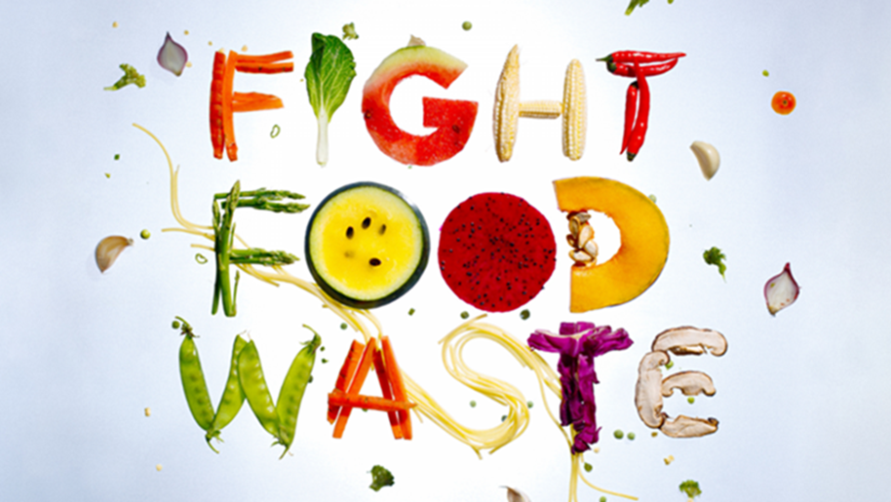

Slide 36
Seuraa matkaamme
li
yt
www.waste2worth.eu

